Slide 1
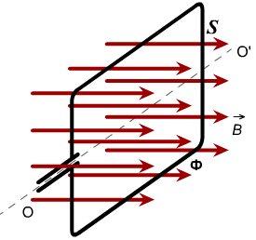
Индукция магнитного поля. Магнитный поток
Науку часто смешивают с знанием. Это глубокое недоразумение. Наука есть не только знание, но и сознание, т.е. умение пользоваться знанием
В. О. Ключевский

Slide 2
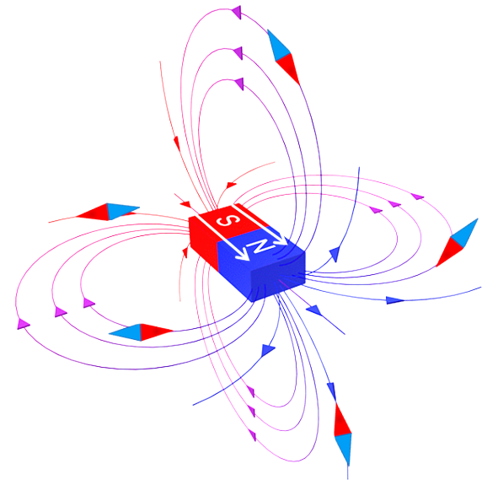
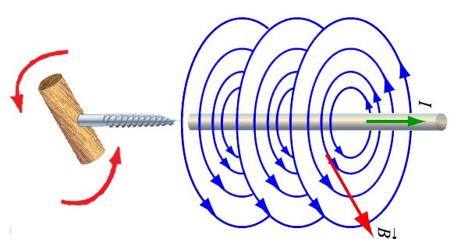
Магнитное поле — это силовое поле, действующее на движущиеся электрические заряды.
Магнитные линии — это воображае-мые линии, вдоль которых располо-жились бы маленькие магнитные стрелки, помещенные в магнитное поле.
Правило буравчика: если поворачи-вать головку винта так, чтобы посту-пательное движение острия винта происходило вдоль тока в провод-нике, то направление вращения го-ловки указывает направление линий магнитного поля тока.

Slide 3
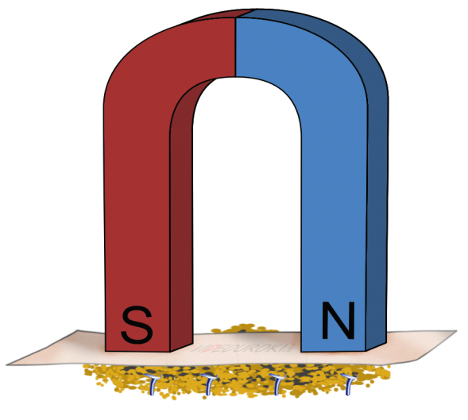
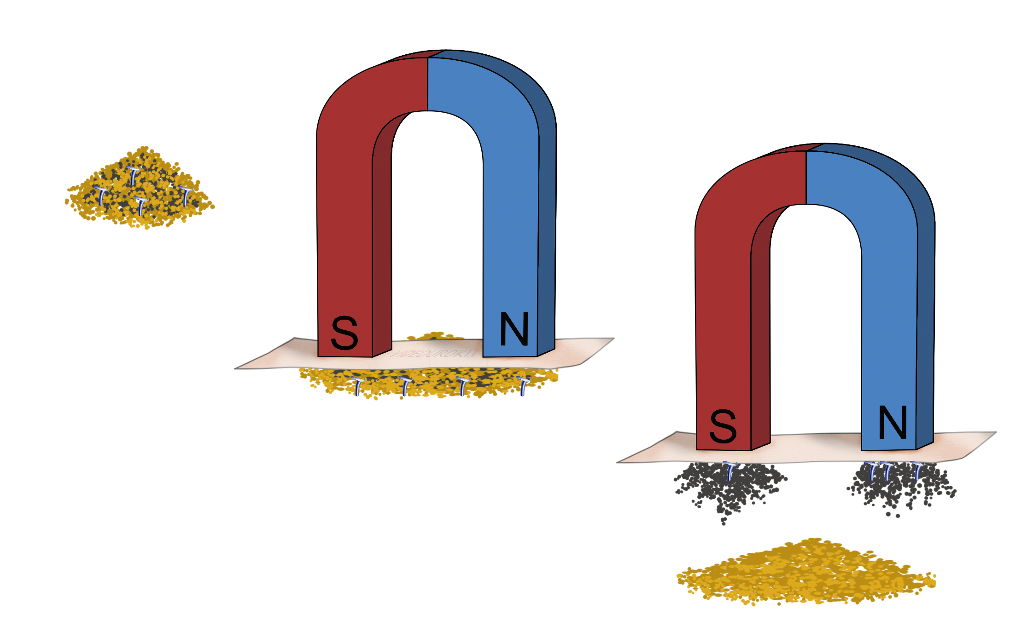

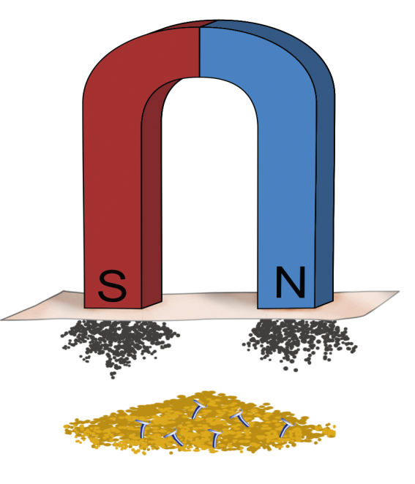

Slide 4
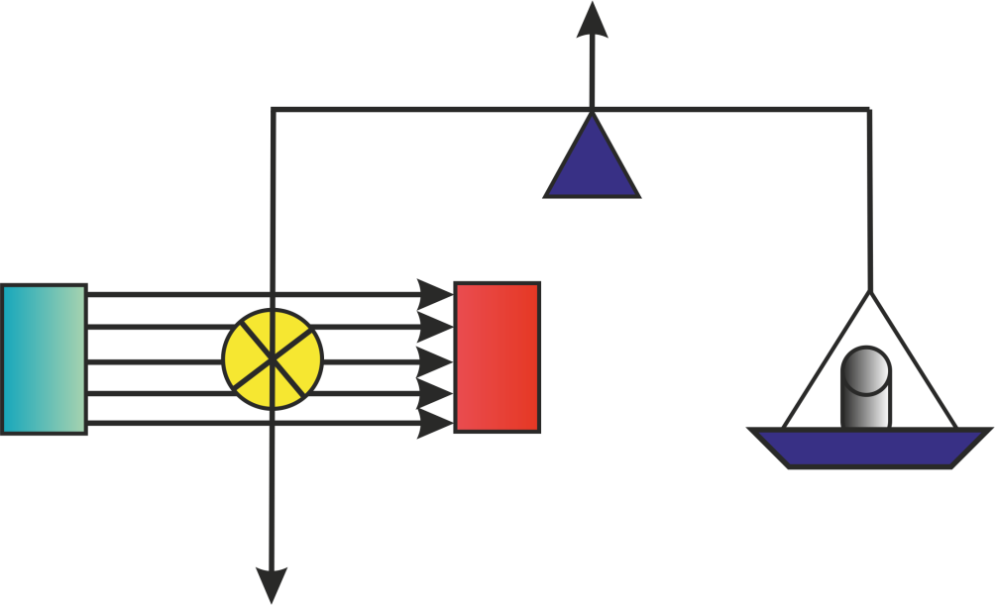
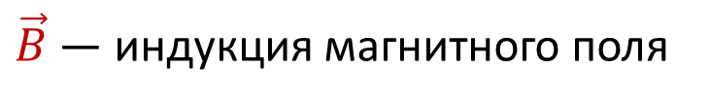


$\vec{B}$ — индукция магнитного поля
Индукция магнитного поля — одна из важнейших количественных характеристик магнитного поля.
N
S
$$\vec{F}$$
Магнитное
поле магнита
$$\vec{F }$$
силы тока
длины проводника

Slide 5
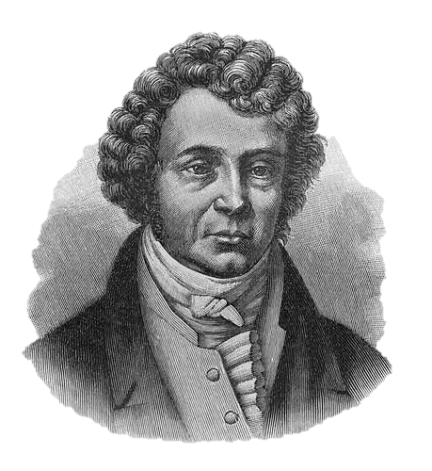
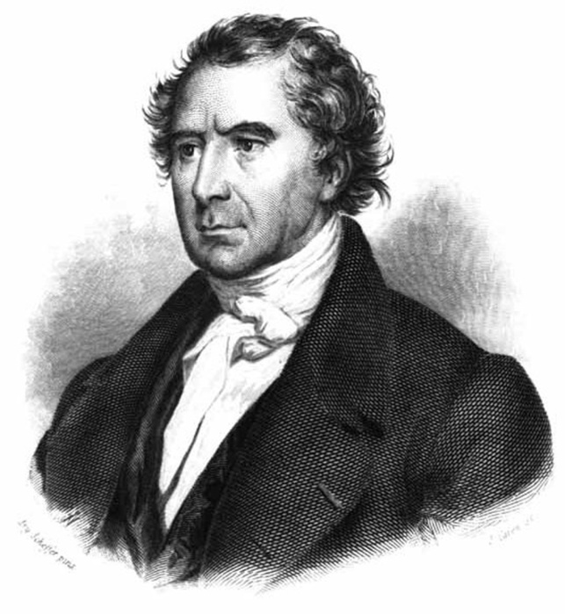
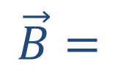

$$\frac{\vec{F}}{Il}$$
$$\vec{B}=$$
Вектор магнитной индукции
Андре-Мари Ампер
20. 01. 1775 — 10. 06. 1836
Доминик Франсуа Жан Араго
26. 02. 1786 — 02. 10. 1853

Slide 6
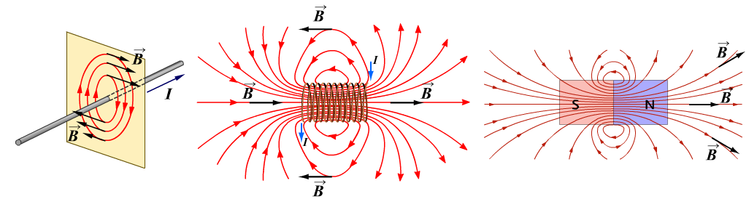
Магнитная индукция — это векторная физическая величина, являющаяся силовой характеристикой магнитного поля, численно равная отношению модуля силы, с которой магнитное поле действует на расположенный перпендикулярно магнитным линиям проводник с током, к силе тока в проводнике и его длине.

Slide 7
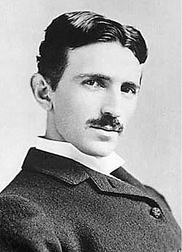
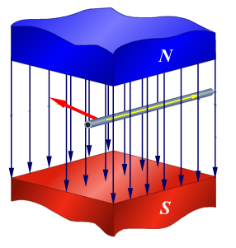
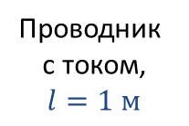




$$\left[B\right]=\left[Тл\right]$$
1 Тесла — это магнитная индукция такого однородного магнитного поля, в котором на каждый метр длины проводника, расположенного перпендикулярно линиям магнитной индукции, при силе тока 1 А действует сила 1 Н.
$$I=1 А$$
$$F=1 Н$$
Проводник
с током,
$$l=1 м$$
$$B=1 Тл$$
Никола Тесла
10. 06. 1856 — 07. 01. 1943

Slide 8








Магнитные линии — это линии магнитной индукции.
$$\vec{B}1$$
Линии магнитной индукции — линии, касательные к которым в каждой точке поля совпадают с направлением вектора магнитной индукции.
1
$$\vec{B}8$$
$$\vec{B}2$$
2
8
$$\vec{B}7$$
3
7
$$\vec{B}3$$
Через каждую точку поля можно провести линию магнитной индукции и причем только одну.
4
6
$$\vec{B}6$$
$$\vec{B}4$$
5
$$\vec{B}5$$
Линии магнитной индукции замкнуты и не пересекаются.

Slide 9
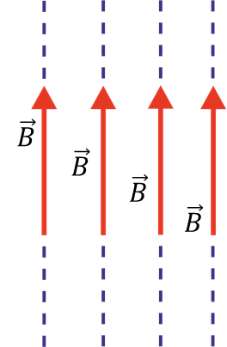
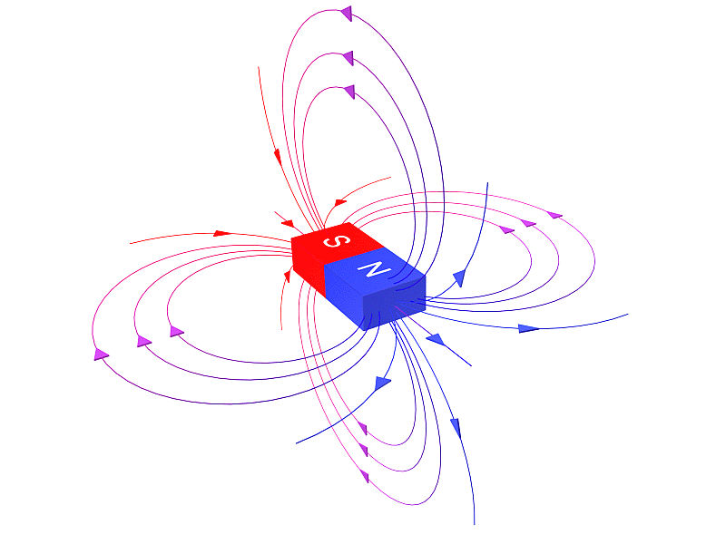









Однородное
магнитное поле
Поле постоянного
магнита
Поле проводника
с током
$$\vec{B}4$$
$$\vec{B}3$$
$$\vec{B}1$$
$$\vec{B}2$$
$$\vec{B}1$$
$$\vec{B}3$$
$$\vec{B}4$$
$$\vec{B}2$$
Магнитное поле называется однородным, если во всех его точках магнитная индукция одинакова

Slide 10
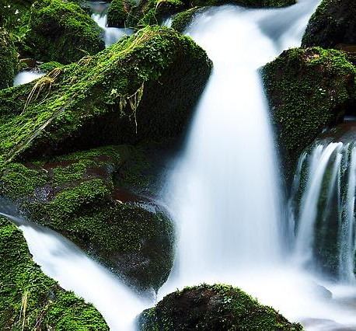
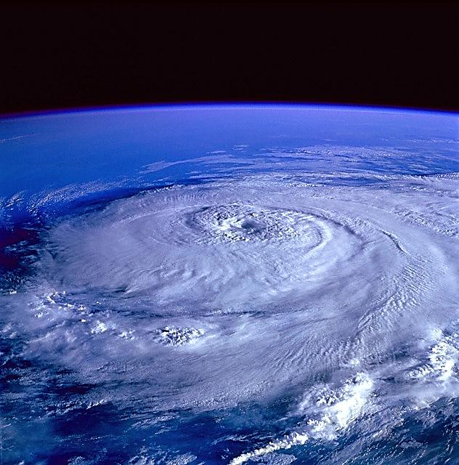
Поток воды (водопад)
Поток воздуха (ураган)

Slide 11
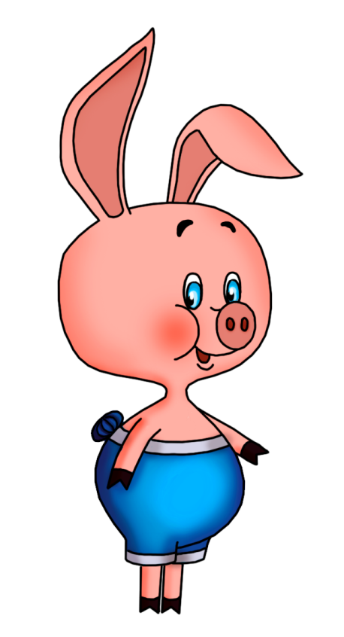

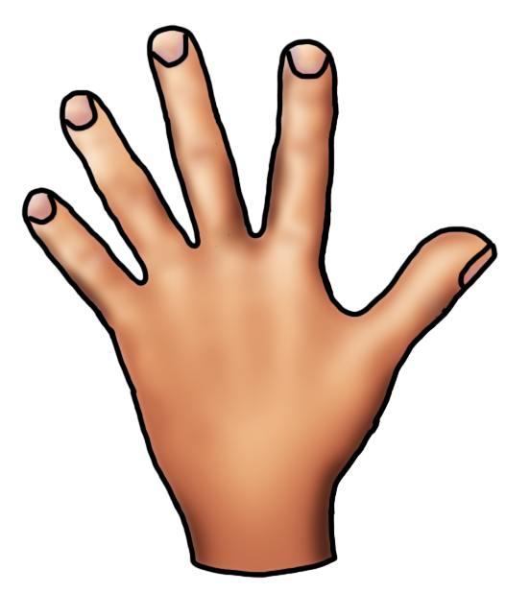

Что такое поток?

Slide 13
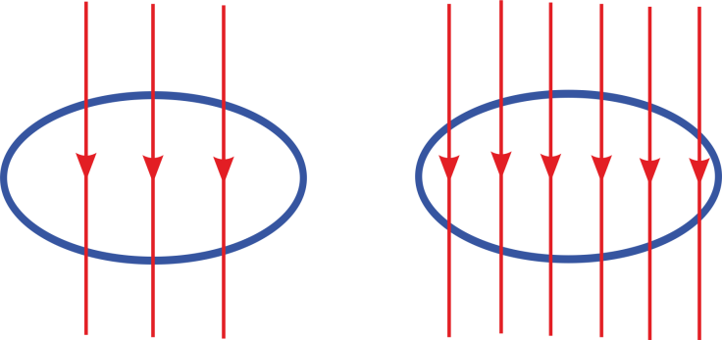
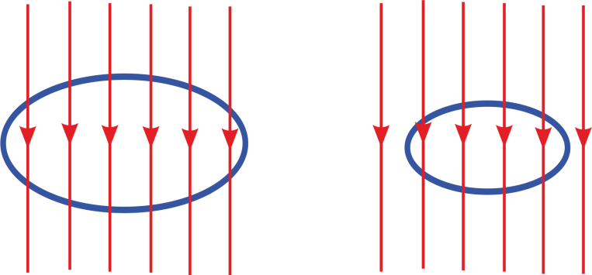
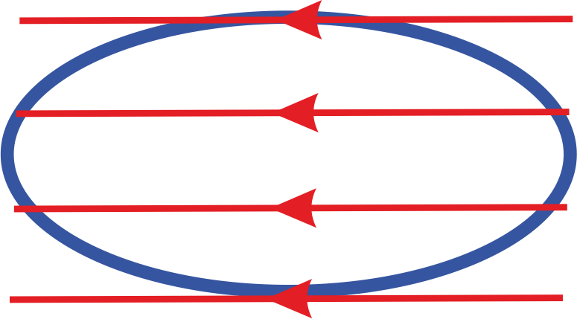
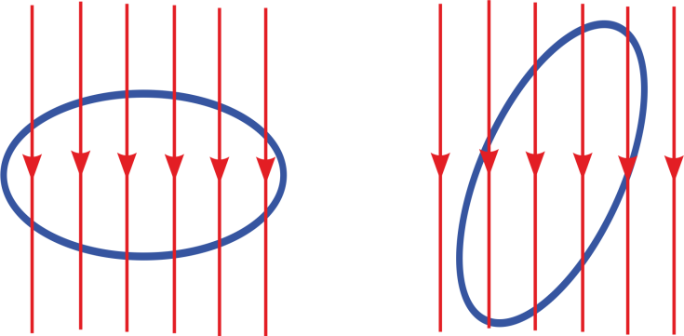

















Магнитный поток ($Φ$)
$$\vec{B}1$$
$$\vec{B}2$$
$$\vec{B}1<\vec{B}2$$
$$\vec{B}$$
$$\vec{B}$$
$$\vec{B}1=\vec{B}2$$
$$S_{1}=S_{2}$$
$$S_{1}>S_{2}$$
$$Ф_{2}>Ф_{1}$$
$$Ф_{1}>Ф_{2}$$
$$\vec{B}$$
$$\vec{B}$$
$$\vec{B}1=\vec{B}2$$
$$S_{1}=S_{2}$$
$$Ф_{1}>Ф_{2}$$
$$Ф=0$$

Slide 14
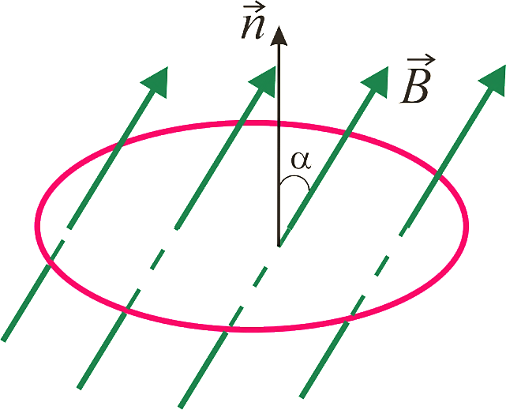
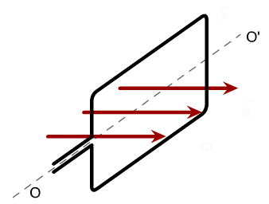

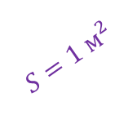



Магнитный поток через плоскую поверхность — это скалярная физическая величина, численно равная произведению модуля магнитной индукции на площадь поверхности, ограниченной контуром, и на косинус угла между нормалью к поверхности и магнитной индукцией.
$$Ф=BS\cos{α}$$
$$\left[Ф\right]=\left[Вб\right]$$
1 вебер — это магнитный поток одно-родного магнитного поля с индукцией 1 Тл через перпендикулярную ему поверх-ность площадью 1 м².
$$S=1 м^{2}$$
$B=1$Тл
$Ф=1$Вб

Slide 15


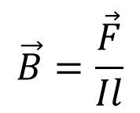



$$\vec{B}1$$
Магнитная индукция — это векторная физическая величина, являющаяся сило-вой характеристикой магнитного поля, численно равная отношению модуля си-лы, с которой магнитное поле действует на расположенный перпендикулярно магнитным линиям проводник с током, к силе тока в проводнике и его длине.
$$\vec{B}=\frac{\vec{F}}{Il}$$
$$\vec{B}3$$
$$\vec{B}4$$
$$\left[B\right]=\left[Тл\right]$$
$$\vec{B}2$$
Магнитный поток — это скалярная физическая величина, численно равная произведению модуля магнитной индукции на площадь поверхности, ограниченной контуром, и на косинус угла между нормалью к поверхности и магнитной индукцией.

